Slide 1
Chapitre 3 :
Manipulations des types de données

Slide 2
Notion de séquence
Motivation :
Réunir au sein d’une même variable plusieurs valeurs différentes.
L’objectif étant d’optimiser certaines opérations comme la recherche d’un élément, le tri de ces valeurs, le calcul de leur maximum, etc.
Définition :
Suite d’éléments accessibles par leur position.
Chaque élément, à part le premier, a un prédécesseur et, à part le dernier, a un successeur.
Une séquence de n éléments :

Slide 3





Notion de séquence
Indexation des éléments à partir du début
0
1
2
n - 2
n - 1
Indexation des éléments à partir de la fin
-n
-(n – 1)
-(n – 2)
-2
-1

Slide 4
Notion de séquence
Accès a un élément :
L’accès à un élément d’une séquence se fait en utilisant la position de cet élément et des crochets [ ].
Les trois principaux types de séquences :
Les listes dont les éléments sont quelconques et modifiables.
Les t-uples dont les éléments sont quelconques et non modifiables.
Les chaînes de caractères dont les éléments sont des caractères et ne sont pas modifiables.
maSéquence[maPositionVoulue]

Slide 5
Structures de données et leurs utilisations
Les listes
Une liste est une structure de données qui contient une série de valeurs. Python autorise la construction de liste contenant des valeurs de type différent.
Syntaxes de la déclaration d’une liste :
maListeVide = []
maListeAvecUnSeulElement = [élément]
maListe = [élément1,élément2,...,élémentN]
Exemples
>>> animaux = ['girafe','tigre','singe','souris']
>>> mixte = ['girafe', 5, 'souris', 0.15]
>>> animaux
['girafe', 'tigre', 'singe', 'souris']
>>> mixte
['girafe', 5, 'souris', 0.15]
Notes:
11-Oct-25
5
Copyright © 2004-2005 NameOfTheOrganization. All rights reserved.
[Title of the course]

Slide 6
Structures de données et leurs utilisations
Les listes
Création:
x = [ ] # crée une liste vide
x = list() # crée une liste vide
x = [4,5] # création d’une liste composée de deux entiers
x = ["un",1,"deux",2] # création d’une liste composée de 2 chaînes de caractères et de deux entiers, l’ordre d’écriture est important
Exemple:
>>> maListe = [2, -3, ['xox', 69], 11]
>>> print(maListe) → [2, -3, ['xox', 69], 11]
>>> print(maListe[-1]) → 11
>>> maListe[1] = 666
>>> print(maListe[1]) → 666
>>> print(maListe[2][0][1]) → o
Notes:
11-Oct-25
6
Copyright © 2004-2005 NameOfTheOrganization. All rights reserved.
[Title of the course]

Slide 7
Structures de données et leurs utilisations
Les listes
Un petit dessin de la liste précédente pour fixer les idées :
0
1
2
3
2
-3
[‘xox’, 69]
11
-4
-3
-2
-1
0
1
‘xox’
69
-2
0
1
2
-1
x
o
x
-3
-2
-1
Notes:
11-Oct-25
7
Copyright © 2004-2005 NameOfTheOrganization. All rights reserved.
[Title of the course]

Slide 8
Structures de données et leurs utilisations
Les listes
Avec la boucle for on peut aussi créer des listes :
x = [i for i in range(0,5)]
print (x)
[0,1,2,3,4]
y = [ i for i in x if i % 2 == 0]
Print(y)
[0,2,4]
Notes:
11-Oct-25
8
Copyright © 2004-2005 NameOfTheOrganization. All rights reserved.
[Title of the course]

Slide 9
Structures de données et leurs utilisations
Les listes
Les opérations sur les listes:
Opération | Résultat
x in s | Teste si x appartient à s
x not in s | Teste si x n’appartient pas à s
s + t | Concaténation de s et t
s * n ou n * s | Concaténation de n copies de s
len(s) | Nombre d’éléments de s
min(s) | Plus petit élément de s
max(s) | Plus grand élément de s
s.count(x) | Nombre d’occurences de x dans s
s.index(x) | Indice de x dans s.
s[i] | i-ème élément de s
s[i:j] | Sous-séquence de s constituée des éléments entre le i-ème (inclus) et le j-ème (exclus)
s[i:j:k] | Sous-séquence de s constituée des éléments entre le i-ème (inclus) et le j-ème (exclus) pris avec un pas de k
Notes:
11-Oct-25
9
Copyright © 2004-2005 NameOfTheOrganization. All rights reserved.
[Title of the course]

Slide 10
Structures de données et leurs utilisations
Les listes
Exemple 1:
>>> t = [7, -3, 2, 11, 666, -1975]
>>> t[3:]
[11, 666, -1975]
>>> t[1:4]
[-3, 2, 11]
>>> t[1::2]
[-3, 11, -1975]
>>> t[23]
Traceback (most recent call last):
File "<console>", line 1, in <module>
IndexError: tuple index out of range
Exemple 2:
>>> t = [7, -3, 2]
>>> 11 not in t
True
>>> tt = 2*t
>>> print(tt)
[7, -3, 2, 7, -3, 2]
>>> tt.count(-3)
2
Notes:
11-Oct-25
10
Copyright © 2004-2005 NameOfTheOrganization. All rights reserved.
[Title of the course]

Slide 11
Structures de données et leurs utilisations
Les listes
Méthodes permettant de modifier une liste :
Opération | Résultat
s[i] = x | Remplacement de l’élément s[i] par x
s[i:j] = t | Remplacement des éléments de s[i:j] par ceux de la séquence t
del(s[i:j]) | Suppression des éléments de s[i:j]
s[i:j:k] = t | Remplacement des éléments de s[i:j:k] par ceux de la séquence t
del(s[i:j:k]) | Suppression des éléments de s[i:j:k]
Exemple:
>>> maListe = [1, 2, 3, 4, 5]
>>> maListe[2:4] = (6,'x',7)
>>> print(maListe)
[1, 2, 6, 'x', 7, 5]
>>> maListe[1:6:2] = 'sup'
>>> print(maListe)
[1, 's', 6, 'u', 7, 'p']
Notes:
11-Oct-25
11
Copyright © 2004-2005 NameOfTheOrganization. All rights reserved.
[Title of the course]

Slide 12
Structures de données et leurs utilisations
Les listes
Méthodes permettant de modifier une liste :
Opération | Résultat
Iist(s) | Transforme une séquence s en une liste
s.append(x) | Ajoute l’élément x à la fin de s
s.extend(t) | Étend s avec la séquence t
s.insert(i,x) | Insère l’élément x à la position i
s.clear() | Supprime tous les éléments de s
s.remove(x) | Retire l’élement x de s
s.pop(i) | Renvoie l’élément d’indice i et le supprime
s.reverse() | Inverse l’ordre des éléments de s
s.sort() | Trie les éléments de s par ordre croissant
Notes:
11-Oct-25
12
Copyright © 2004-2005 NameOfTheOrganization. All rights reserved.
[Title of the course]

Slide 13
Structures de données et leurs utilisations
Les listes
Exemple 1:
>>> maListe = [1, 3, 5]
>>> maListe.append(7)
>>> print(maListe)
[1, 3, 5, 7]
>>> maListe.extend((8, 11))
>>> print(maListe)
[1, 3, 5, 7, 8, 11]
>>> maListe.remove(8)
>>> print(maListe)
[1, 3, 5, 7, 11]
>>> maListe.insert(4,9)
>>> print(maListe)
[1, 3, 5, 7, 9, 11]
Exemple 2:
>>> maListe = list(range(1,10,2))
>>> maListe
[1, 3, 5, 7, 9]
>>> taListe = list('The Strypes')
>>> taListe
['T', 'h', 'e', ' ', 'S', 't', 'r', 'y', 'p', 'e', 's']
Notes:
11-Oct-25
13
Copyright © 2004-2005 NameOfTheOrganization. All rights reserved.
[Title of the course]

Slide 14
Structures de données et leurs utilisations
Les listes
Méthodes permettant de modifier une liste :
>>> liste = [1,2,3]
>>> liste.append("ok")
[1, 2, 3, 'ok']
Ajouter une valeur à une liste python
Compter le nombre d'occurences d'une valeur
>>> liste = ["a","a","a","b","c","c"]
>>> liste.count("a")
3
>>> ma_chaine = "FAROUK:OUATIK:ESTBM"
>>> ma_chaine.split(":")
[‘FAROUK', ‘OUATIK', ‘ESTBM']
Transformer une string en liste
>>> liste = ["FAROUK","OUATIK", " ESTBM"]
>>> print(":".join(liste))
‘FAROUK:OUATIK:ESTBM'
Transformer une liste en string
Notes:
11-Oct-25
14
Copyright © 2004-2005 NameOfTheOrganization. All rights reserved.
[Title of the course]

Slide 15
Structures de données et leurs utilisations
Les listes multidimensionnelles
Exercice : écrire une fonction prenant une liste de nombre entiers en paramètre, et qui retourne le nombre d’entiers pairs de cette séquence.
Solution :
def nbPairs(s):
n = 0
for x in s:
if x%2 == 0:
n += 1
return n
maListe = (-4, 5, 2, 4, 1)
print(nbPairs(maListe))
Notes:
11-Oct-25
15
Copyright © 2004-2005 NameOfTheOrganization. All rights reserved.
[Title of the course]

Slide 16
Structures de données et leurs utilisations
Le délicat problèmes des copies
Phénomène d’alias :
La tentative de copie une liste avec la syntaxe naturelle
ne crée qu’un alias.
Les deux noms pointeront vers le même emplacement mémoire. Il n’y aura donc en réalité qu’une seule liste existante.
maListe2 = maListe1
Exemple du problème soulevé :
>>> maListe1 = [1, 2, 3, 4]
>>> maListe2 = maListe1
>>> maListe2[3] = 666
>>> print(maListe1)
[1, 2, 3, 666]
>>> maListe1[0] = 'Python'
>>> print(maListe2)
['Python', 2, 3, 666]
Notes:
11-Oct-25
16
Copyright © 2004-2005 NameOfTheOrganization. All rights reserved.
[Title of the course]

Slide 17
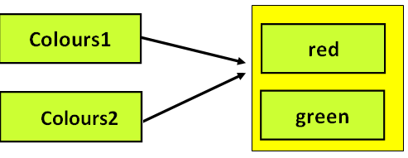
Structures de données et leurs utilisations
Le délicat problèmes des copies
Autre exemple du problème soulevé :
>>> colours1 = ["red", "green"]
>>> colours2 = colours1
>>> print colours2
['red', 'green']
Notes:
11-Oct-25
17
Copyright © 2004-2005 NameOfTheOrganization. All rights reserved.
[Title of the course]

Slide 18
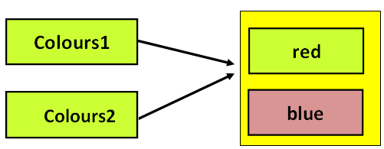
Structures de données et leurs utilisations
Le délicat problèmes des copies
Autre exemple du problème soulevé :
>>> colours1 = ["red", "green"]
>>> colours2 = colours1
>>> colours2[1] = "blue"
>>> colours1
['red', 'blue']
Notes:
11-Oct-25
18
Copyright © 2004-2005 NameOfTheOrganization. All rights reserved.
[Title of the course]

Slide 19
Structures de données et leurs utilisations
Le délicat problèmes des copies
Solution pour réaliser une copie superficielle
Elle est utilisée lorsqu’on a besoin de manipuler le premier niveau ou que l'on veux que les niveaux inférieurs restent synchrones.
Il existe plusieurs méthodes pour réaliser une copie superficielle.
maListe2 = maListe1.copy()
import copy
maListe2 = copy.copy(maListe1)
maListe2 = list(maListe1)
maListe2 = []
maListe2.extend(maListe1)
maListe2 = maListe1[:]
Notes:
11-Oct-25
19
Copyright © 2004-2005 NameOfTheOrganization. All rights reserved.
[Title of the course]

Slide 20
Structures de données et leurs utilisations
Le délicat problèmes des copies
Exemple d’une copie “qui marche” :
>>> maListe1 = [1, 2, 3, 4]
>>> maListe2 = maListe1[:]
>>> maListe2[3] = 666
>>> print(maListe1)
[1, 2, 3, 4]
>>> maListe1[0] = 'Python'
>>> print(maListe2)
[1, 2, 3, 666]
>>> print(maListe1)
['Python', 2, 3, 4]
Notes:
11-Oct-25
20
Copyright © 2004-2005 NameOfTheOrganization. All rights reserved.
[Title of the course]

Slide 21
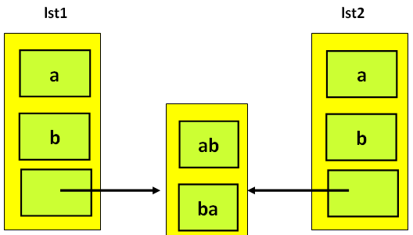
Structures de données et leurs utilisations
Le délicat problèmes des copies
Exemple d’une copie “qui marche” :
>>> lst1 = ['a','b',['ab','ba']]
>>> lst2 = lst1[:]
Notes:
11-Oct-25
21
Copyright © 2004-2005 NameOfTheOrganization. All rights reserved.
[Title of the course]

Slide 22
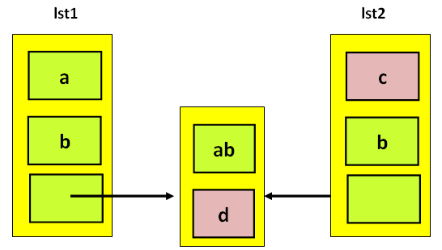
Structures de données et leurs utilisations
Le délicat problèmes des copies
Exemple d’une copie “qui marche” :
>>> lst1 = ['a','b',['ab','ba']]
>>> lst2 = lst1[:]
>>> lst2[0] = 'c‘
>>> lst2[2][1] = 'd'
>>> print(lst1)
['a', 'b', ['ab', 'd']]
Notes:
11-Oct-25
22
Copyright © 2004-2005 NameOfTheOrganization. All rights reserved.
[Title of the course]

Slide 23
Structures de données et leurs utilisations
Le délicat problèmes des copies
Solution pour réaliser une copie profonde :
Tout est copié récursivement, il n'y a pas de référence vers des objets commun entre la source et la destination.
import copy
maListe2 = copy.deepcopy(maListe1)
Exemple d’une copie profonde :
>>> maListe1 = [1, [11, 22]]
>>> maListe2 = list(maListe1)
>>> maListe2[1][0] = 33
>>> print(maListe1)
[1, [33, 22]]
>>> import copy
>>> maListe3 = copy.deepcopy(maListe1)
>>> maListe3[1][0] = 44
>>> print(maListe1)
[1, [33, 22]]
Notes:
11-Oct-25
23
Copyright © 2004-2005 NameOfTheOrganization. All rights reserved.
[Title of the course]

Slide 24
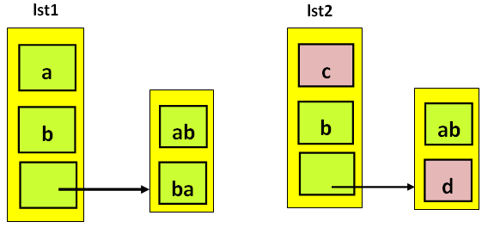
Structures de données et leurs utilisations
Le délicat problèmes des copies
Autre exemple d’une copie profonde :
>>> from copy import deepcopy
>>> lst1 = ['a','b',['ab','ba']]
>>> lst2 = deepcopy(lst1)
>>> lst2[2][1] = "d"
>>> lst2[0] = "c";
>>> print lst2
['c', 'b', ['ab', 'd']]
>>> print lst1
['a', 'b', ['ab', 'ba']]
Notes:
11-Oct-25
24
Copyright © 2004-2005 NameOfTheOrganization. All rights reserved.
[Title of the course]

Slide 25
Structures de données et leurs utilisations
Les listes multidimensionnelles
Comme constaté sur un exemple les éléments d’une liste peuvent eux-mêmes être une liste.
On peut ainsi créer des listes multidimensionnelles.
L’accès aux élément se fait alors avec une syntaxe de la forme :
maListe[i₁][i₂]...[i_{N}]
Notes:
11-Oct-25
25
Copyright © 2004-2005 NameOfTheOrganization. All rights reserved.
[Title of the course]

Slide 26
Structures de données et leurs utilisations
Les listes multidimensionnelles
Remarque importante et exemple : attention à l’initialisation des listes multimensionnelles.
plateau = [[0]*3]*4
print(plateau)
plateau[3][2] = 666
print(plateau)
Notes:
11-Oct-25
26
Copyright © 2004-2005 NameOfTheOrganization. All rights reserved.
[Title of the course]
Cela crée une liste de 4 références vers la même liste [0, 0, 0]

Slide 27

Structures de données et leurs utilisations
Les listes multidimensionnelles
Remarque importante et exemple (suite) : attention à l’initialisation des listes multimensionnelles.
plateau = [[0]*3 for i in range(4)]
print(plateau)
plateau[3][2] = 666
print(plateau)
Notes:
11-Oct-25
27
Copyright © 2004-2005 NameOfTheOrganization. All rights reserved.
[Title of the course]

Slide 28

Structures de données et leurs utilisations
Les listes multidimensionnelles
Remarque : le parcours de listes multidimensionnelles se fera en imbriquant des boucles for.
plateau = [[0]*3 for i in range(4)]
plateau[3][2] = 666
for ligne in plateau:
for x in ligne:
print(x,' ',end='')
print('\n')
l’argument end=‘ ' dit à Python :
« N’ajoute rien après l’affichage » (au lieu d’ajouter \n).
Donc plusieurs print() vont s’enchaîner sur la même ligne.
Notes:
11-Oct-25
28
Copyright © 2004-2005 NameOfTheOrganization. All rights reserved.
[Title of the course]

Slide 29
Que fait ce code ?
liste = [1, 2, 3]
liste.append([4, 5])
print(len(liste))
Réponses :
a) 3 b) 4 c) 5

Slide 30
Que fait ce code ?
liste = [1, 2, 3]
liste.append([4, 5])
print(len(liste))
Réponses :
3
b) 4 c) 5
b) (car [4,5] est ajouté comme un seul élément → [1,2,3,[4,5]])

Slide 31
mot = "Python"
mot[0] = "p" ( Erreur)
mot = "p" + mot[1:]
print(mot) (affichage "python“)

Slide 32
Les algorithmes de tri
Les algorithmes de tri sont des méthodes utilisées pour réorganiser les éléments d’une liste ou d’un tableau dans un ordre spécifique (croissant, décroissant, etc.). Ils jouent un rôle fondamental en informatique et sont utilisés dans de nombreuses applications.

Slide 33
Structures de données et leurs utilisations
Algorithmes de tri
Tri par sélection
Principe : Cette méthode peut se traduire par l’algorithme formel suivant :
1- Comparer tous les nombres afin de sélectionner le plus petit (ordre croissant),
2- Échanger le plus petit élément trouvé avec le premier élément,
3- Refaire les étapes 1 et 2 et rechercher le plus petit du tableau sauf le premier puis l’échanger avec le second.
Notes:
11-Oct-25
33
Copyright © 2004-2005 NameOfTheOrganization. All rights reserved.
[Title of the course]

Slide 34
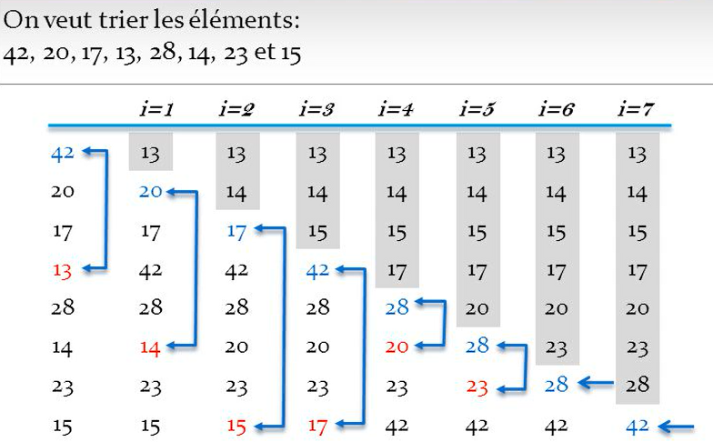

Slide 35
Structures de données et leurs utilisations
Algorithmes de tri
Tri par insertion
Principe : C’est une méthode de tri qui consiste à prendre les éléments du tableau un par un puis d’insérer chacun à sa bonne palace façon que les éléments traités forment une liste triée.
Cette méthode peut se traduire par l’algorithme formel suivant :
1- On commence par le deuxième élément,
2- Comparer l’élément choisis avec tous ses précédents dans le tableau et l’insérer dans sa bonne place,
3- Répéter l’étape 2 pour l’élément suivant jusqu’à arriver au dernier.
Notes:
11-Oct-25
35
Copyright © 2004-2005 NameOfTheOrganization. All rights reserved.
[Title of the course]

Slide 36
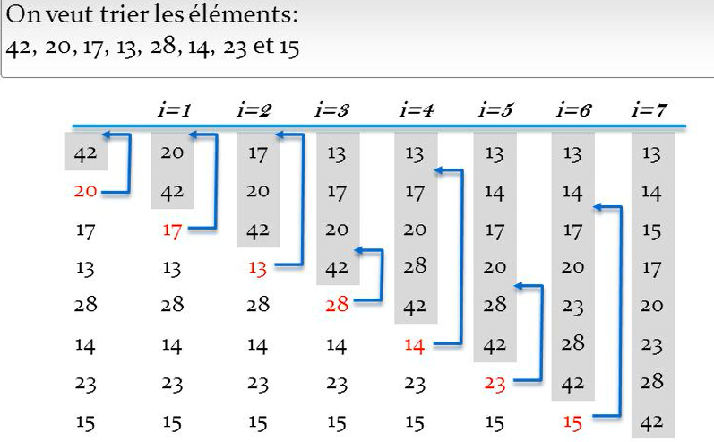

Slide 37
Structures de données et leurs utilisations
Algorithmes de tri
Tri bulle
Principe : Le tri bulle, consistant à comparer, en commençant par la fin de la liste, les couples d’éléments successifs : Lorsque deux éléments successifs ne sont pas dans l’ordre croissant, ils sont échangés. On fait ainsi remonter le terme le plus petit (de même que les bulles les plus légères remontent le plus vite à la surface ...). D’où le nom donné à ce tri. Puis on itère le procédé sur le sous-tableau restant :
Notes:
11-Oct-25
37
Copyright © 2004-2005 NameOfTheOrganization. All rights reserved.
[Title of the course]

Slide 38
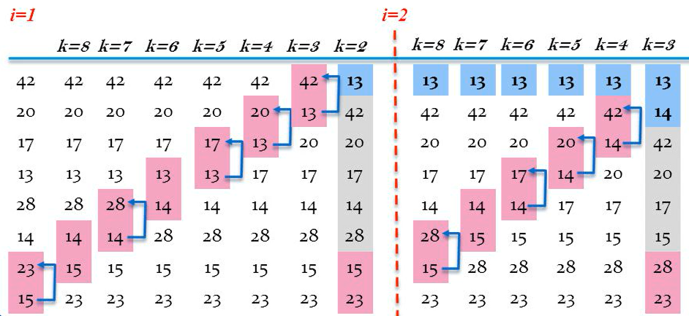

Slide 39
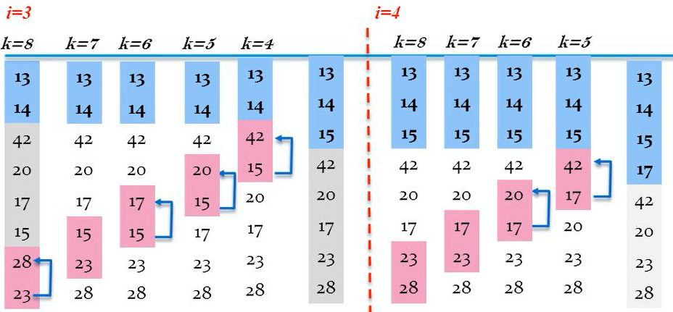

Slide 40
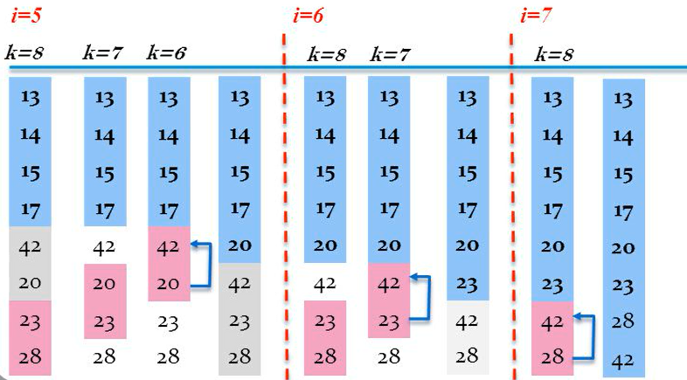

Slide 41
Structures de données et leurs utilisations
Algorithmes de tri
Tri par sélection
def tri_selection(l): n = len(l) for i in range(n-1): k=i for j in range(i+1,n): if l[j] < l[k]: k = j if i!=k: tmp = L[i] L[i] = L[k] L[k] = tmp
Notes:
11-Oct-25
41
Copyright © 2004-2005 NameOfTheOrganization. All rights reserved.
[Title of the course]

Slide 42
Structures de données et leurs utilisations
Algorithmes de tri
Tri par insertion
def tri_Inserson(l) :
n = len(l)
for i in range(1,n) :
j=i
T=l[i]
while(j>0 and l[j-1]>T):
l[j]=l[j-1]
j=j-1
l[j]=T
Notes:
11-Oct-25
42
Copyright © 2004-2005 NameOfTheOrganization. All rights reserved.
[Title of the course]

Slide 43
Structures de données et leurs utilisations
Algorithmes de tri
Tri bulle
def triBulle(l) :
n=len(l)
for i in range(n-1) :
for j in range(n-1,i,-1) :
if l[j-1]>l[j]:
T=l[j]
l[j] = l[j-1]
l[j-1] = T
Notes:
11-Oct-25
43
Copyright © 2004-2005 NameOfTheOrganization. All rights reserved.
[Title of the course]

Slide 44
Structures de données et leurs utilisations
Les t-uples
Les t-uples correspondent aux listes à la différence qu’ils sont non modifiables. Pratiquement, ils utilisent les parenthèses au lieu des crochets :
Syntaxes de la déclaration de t-uples :
monTupleVide = ()
monTupleAvecUnSeulElement = (élément,)
monTuple = (élément1,élément2,...,élémentN)
Exemple de création/manipulation de t-uples :
>>> monTuple = (2.718, 3.14, 1.414)
>>> print(monTuple)
(2.718, 3.14, 1.414)
>>> print(monTuple[2])
1.414
>>> monTuple[2] = 1.732
Traceback (most recent call last):
File "<console>", line 1, in <module>
TypeError: 'tuple' object does not support item assignment
Notes:
11-Oct-25
44
Copyright © 2004-2005 NameOfTheOrganization. All rights reserved.
[Title of the course]

Slide 45
Structures de données et leurs utilisations
Les t-uples
L’affectation et l’indexage fonctionne comme avec les listes, mais si l’on essaie de modifier un des éléments du t-uple, Python renvoie un message d’erreur. Si nous voulons ajouter un élément (ou le modifier), nous devons créer un autre t-uple :
>>> x = (1,2,3)
>>>print( x + (2,)) #concaténation
(1, 2, 3, 2)
Remarque : Pour utiliser un t-uple d’un seul élément, nous devons utiliser une syntaxe avec une virgule (element,), ceci pour éviter une ambiguïté avec une simple expression.
Autre particularité des t-uples, il est possible d’en créer de nouveaux sans les parenthèses.
Une fonction peut retournée plusieurs valeurs sous forme de t-uple.
>>> x = (1,2,3)
>>> print(x)
(1, 2, 3)
>>> x = 1,2,3
>>> print(x)
(1, 2, 3)
>>> def f(x):
return x,x**2
>>> f(3)
(3,9)
Notes:
11-Oct-25
45
Copyright © 2004-2005 NameOfTheOrganization. All rights reserved.
[Title of the course]

Slide 46
Structures de données et leurs utilisations
Parcours d’une séquence avec “for”.
Itération sur les éléments :
for x in maSéquence:
traitement de l’élemént x
Exemple:
l = [-2, 3, 11]
for x in l:
print(x**2)
4
9
121
Itération sur les couples (indice, élément) :
for i,x in enumerate(maSéquence):
traitement de l’élemént x et/ou de l’indice i
Exemple:
l = (-2, 3, 11)
for i, x in enumerate(l):
print("élément n°",i+1,":",x**2)
élément n° 1 : 4
élément n° 2: 9
élément n° 3: 121
Notes:
11-Oct-25
46
Copyright © 2004-2005 NameOfTheOrganization. All rights reserved.
[Title of the course]

Slide 47
Structures de données et leurs utilisations
Parcours d’une séquence avec “for”.
Itération sur les indices :
for i in range(len(maSéquence)):
traitement de l’élément maSéquence[i] et/ou de l’indice i
Exemple:
élément n° 1 : 4
élément n° 2: 9
élément n° 3: 121
l = (-2, 3, 11)
for i in range(len(l)):
print("élément n°",i+1,":",l[i]**2)
Notes:
11-Oct-25
47
Copyright © 2004-2005 NameOfTheOrganization. All rights reserved.
[Title of the course]

Slide 48
Structures de données et leurs utilisations
Exemple tuplet
from typing import Tuple
coordonnees : Tuple[int,int] = (10, 20)
# Accès aux éléments du tuple
x, y = coordonnees
print("Coordonnées :", x, ",", y)
Notes:
11-Oct-25
48
Copyright © 2004-2005 NameOfTheOrganization. All rights reserved.
[Title of the course]

Slide 49
Structures de données et leurs utilisations
Exemple pseudo-code :
TUPLE coordonnées:
10, 20
FIN TUPLE
Notes:
11-Oct-25
49
Copyright © 2004-2005 NameOfTheOrganization. All rights reserved.
[Title of the course]

Slide 50
Structures de données et leurs utilisations
Les opération sur les tuples
count() :
count()
Retourne le nombre d'occurrences d'un élément spécifié dans le tuple.
from typing import Tuple
# Définition d'un tuple de nombres entiers
nombres: Tuple[int] = (1, 2, 3, 2, 4, 2)
# Utilisation de la méthode count pour trouver le nombre d'occurrences de l'élément 2
nombre_deux: int = nombres.count(2)
print(nombre_deux)
# Affichera 3
Cette méthode est utile pour déterminer combien de fois un élément apparaît dans un tuple.
Notes:
11-Oct-25
50
Copyright © 2004-2005 NameOfTheOrganization. All rights reserved.
[Title of the course]

Slide 51
Structures de données et leurs utilisations
index()
Retourne l'index (la position) de la première occurrence d'un élément spécifié dans le tuple. Si l'élément n'existe pas, une exception ValueError est levée.
from typing import Tuple
# Définition d'un tuple de nombres entiers
nombres: Tuple[int] = (1, 2, 3, 4, 2)
# Utilisation de la méthode index pour obtenir l'index de la première occurrence de l'élément 2
index_deux: int = nombres.index(2)
# Doit retourner 1, car l'indexation commence à 0
print(index_deux)
# Affichera 1
Dans cet exemple, index() recherche la première occurrence de l'élément 2 dans le tuple et retourne sa position. Il est important de noter que si vous recherchez un élément qui n'est pas dans le tuple, Python lèvera une exception ValueError
Notes:
11-Oct-25
51
Copyright © 2004-2005 NameOfTheOrganization. All rights reserved.
[Title of the course]

Slide 52
QUESTIONS:
1 - Les tuples sont :
a) Mutables b) Immuables
2 - Quelle syntaxe crée un tuple d’un seul élément ?
a) (5) b) (5,)

Slide 53
REPONSES:
Les tuples sont :
a) Mutables b) Immuables
b)
Quelle syntaxe crée un tuple d’un seul élément ?
a) (5) b) (5,)
b)

Slide 54
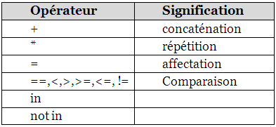
Structures de données et leurs utilisations
les chaînes de caractères
Manipulation des chaînes de caractères
Lecture d’une chaine de caractères :
Ch=input("entrer une chaine de caractère : ")
Affichage d’une chaine de caractères :
print(Ch)
Accès à un caractère d’une chaine
nomChaine[indice]
Remarque : En Python, les indices commencent de 0
Opérations sur les chaînes de caractères
Notes:
11-Oct-25
54
Copyright © 2004-2005 NameOfTheOrganization. All rights reserved.
[Title of the course]

Slide 55
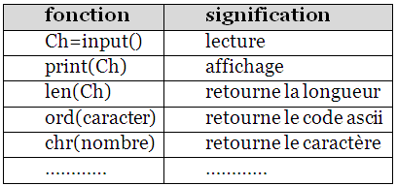
Structures de données et leurs utilisations
les chaînes de caractères
Les fonctions / Les méthodes de chaînes de caractères
On peut agir sur une chaîne (et plus généralement sur une séquence) en utilisant des fonctions (notion procédurale) ou des méthodes (notion objet).
Pour appliquer une fonction, on utilise l'opérateur () appliqué à la chaîne.
Les fonctions
Exemple :
>>> ch1 = "abc"
>>> long = len(ch1)
3
Notes:
11-Oct-25
55
Copyright © 2004-2005 NameOfTheOrganization. All rights reserved.
[Title of the course]

Slide 56
Structures de données et leurs utilisations
les chaînes de caractères
Les méthodes
On applique une méthode à un objet en utilisant la notation pointée entre la donnée/variable à laquelle on applique la méthode, et le nom de la méthode suivi de l'opérateur () appliqué à la méthode.
Méthode | signification
count(chars) | retourne le nombre d’occurrences de chars dans la chaîne
upper | retourne l’équivalent en majuscule de la chaîne
lower | retourne l’équivalent en minuscule de la chaîne
isupper | retourne True si la chaîne ne contient que des majuscules
islower | retourne True si la chaîne ne contient que des minuscules
isalnum | retourne True si la chaîne ne contient que des alphanumériques
isalpha | retourne True si la chaîne ne contient que des alphabétiques
isdigit | retourne True si la chaîne ne contient que des numériques
isspace | retourne True si la chaîne ne contient que des espaces
………. | ……….……….……….……….
Notes:
11-Oct-25
56
Copyright © 2004-2005 NameOfTheOrganization. All rights reserved.
[Title of the course]

Slide 57
Structures de données et leurs utilisations
les chaînes de caractères
Exemple
>>> ch2 = "abra"
>>> ch3 = ch2.upper()
ABRA
Accès à un caractère individuel ou à des sous-chaînes
Python offre une méthode simple pour accéder aux caractères contenus dans une chaîne: une chaîne est manipulée comme une séquence indexée de caractères.
chaque caractère est accessible directement par son index (le premier étant indexé 0) en utilisation des crochets.
Il est possible d’accéder à des sous-chaînes en précisant la tranche souhaitée l’index de début (qui est inclus) étant séparé de l’index de fin (qui est exclu) par le caractère « : »
Si l’index de début est manquant, python considère que le début est 0, et si l’index de fin est manquant il prend la longueur de la chaîne.
Notes:
11-Oct-25
57
Copyright © 2004-2005 NameOfTheOrganization. All rights reserved.
[Title of the course]

Slide 58
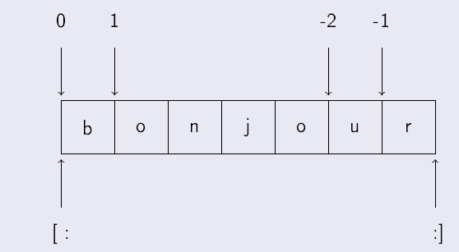
Structures de données et leurs utilisations
les chaînes de caractères
Accès à un caractère individuel ou à des sous-chaînes
Accès au caractères [debut : n : pas]
Exemple 1
>>> x = ’hello world!’ >>> x[:5] == x[0:5] True | >>> x[3:] == x[3:len(x)] True
Notes:
11-Oct-25
58
Copyright © 2004-2005 NameOfTheOrganization. All rights reserved.
[Title of the course]

Slide 59
Structures de données et leurs utilisations
les chaînes de caractères
>>> "bonjour"[3]; "bonjour"[-1]
'j'
'r'
>>> "bonjour"[2:]; "bonjour"[:3]; "bonjour"[3:5]
'njour'
'bon'
'jo'
>>> 'bonjour'[-1::-1]
'ruojnob'
Exemple 2
>>> x = ’hello world!’ >>> x[4] ’o’ >>> x[2:4] ’ll’ >>> x[3:] ’lo world!’ >>> x[:] ’hello world!’ | enlever le deuxième ’l’ >>> x= "hello!" >>> x[:3]+x[4:] ’helo!’ insérer un Z entre les deux l ’l’ >>> x= "hello!" >>> x[:3]+"Z"+x[3:] ’helZlo!’ | remplacer le deuxième ’l’ par P >>> x= "hello!" >>> x[:3]+"P"+x[4:] ’helPo!’ | Enfin, un index négatif précise que le calcul s’effectue depuis la fin de la chaîne. >>> x[-3:] ’lo!’ >>> x[1:-1] ’ello’
Notes:
11-Oct-25
59
Copyright © 2004-2005 NameOfTheOrganization. All rights reserved.
[Title of the course]

Slide 60
Structures de données et leurs utilisations
Les ensembles
Python possède des structures de données implémentant la notion d’ensemble mathématique.
“ensemble” : une collection d’éléments distincts.
On aura deux types pour ce faire :
“set” qui sera une structure mutable(Mutable : on peut ajouter, supprimer, modifier le contenu…).
“frozenset” qui elle sera immutable(Immuable : une fois créé, on ne peut plus l’éditer (pas de add, remove).
Ces structures de données ne sont pas séquentielles, l’accès à un élément ne se fera donc pas par sa position.
Comme en mathématiques, un ensemble ne pourra pas contenir deux fois le même élément.
Lors de la création d’un ensemble ou lors de sa mise à jour, les doublons seront donc supprimés automatiquement.
Notes:
11-Oct-25
60
Copyright © 2004-2005 NameOfTheOrganization. All rights reserved.
[Title of the course]

Slide 61
Structures de données et leurs utilisations
Les ensembles
Syntaxe de la déclaration d’un ensemble “set” :
monSetVide = set()
monSet = {élément1,élément2,...,élémentN}
monSet = set(séquence)
Exemple :
>>> s = {1, 3, 5, 7, 9}
>>> s
{9, 3, 1, 5, 7}
s = set('barbara')
>>> s
{'r', 'b', 'a'}
>>> s = set(range(10,21,2))
>>> s
{10, 12, 14, 16, 18, 20}
>>> s.add(30)
>>> s
{10, 12, 14, 16, 18, 20, 30}
Notes:
11-Oct-25
61
Copyright © 2004-2005 NameOfTheOrganization. All rights reserved.
[Title of the course]

Slide 62
Structures de données et leurs utilisations
Les ensembles
Syntaxe de la déclaration d’un ensemble “frozenset” :
monFrozenSetVide = frozenset()
monFrozenSet = frozenset(séquence)
Exemple :
>>> s = frozenset('barbara')
>>> s
frozenset({'r', 'b', 'a'})
>>> s = frozenset([1, 5, 666])
>>> s
frozenset({1, 666, 5})
>>> s.add(3)
Traceback (most recent call last):
File "<stdin>", line 1, in <module>
AttributeError: 'frozenset' object has no attribute 'add'
>>> s = frozenset({5, 12, 777})
>>> s
frozenset({777, 12, 5})
Notes:
11-Oct-25
62
Copyright © 2004-2005 NameOfTheOrganization. All rights reserved.
[Title of the course]

Slide 63
Structures de données et leurs utilisations
Les ensembles
Opérations communes:
Les opérations communes aux types “set” et “frozenset” sont celles des ensembles en mathématiques :
Test d’appartenance
Test d’inclusion
Union
Intersection
Différence
Différence symétrique
Notes:
11-Oct-25
63
Copyright © 2004-2005 NameOfTheOrganization. All rights reserved.
[Title of the course]

Slide 64
Structures de données et leurs utilisations
Les ensembles
Opérations d’appartenance :
Opération | Résultat
x in s | Teste si x appartient à s
x not in s | Teste si x n’appartient pas à s
len(s) | Nombre d’éléments de s
s.isdisjoint(t) | True si l’intersection de s et t est vide
s.issubset(t) | True si s est inclus dans t
s <= t
s.issuperset(t) | True si t est inclus dans s
s >= t
Exemple:
>>> s = {1, 3, 5, 7, 9}
>>> s.isdisjoint([2, 4, 6, 9]) → False
>>> s.isdisjoint({2, 4, 6, 8}) → True
>>> s.issubset(range(10)) → True
>>> s.issuperset(range(1, 6, 2))→ True
Notes:
11-Oct-25
64
Copyright © 2004-2005 NameOfTheOrganization. All rights reserved.
[Title of the course]

Slide 65
Structures de données et leurs utilisations
Les ensembles
Opérations classiques sur les ensembles :
Opération | Résultat
s.union(t) | Union de s et t
s | t
s.intersection(t) | Intersection de s et t
s & t
s.difference(t) | Difference de s par t
s - t
s.symmetric_difference(t) | Différence symétrique de s et t
s ^ t
>>> s = {1, 3, 5, 7, 9}
>>> t = frozenset({2, 4, 6, 8})
>>> u = s | t
>>> u
{1, 2, 3, 4, 5, 6, 7, 8, 9}
>>> u.symmetric_difference(range(6,16))
{1, 2, 3, 4, 5, 10, 11, 12, 13, 14, 15}
>>> u.difference(range(3),[5, 6],'e')
{3, 4, 7, 8, 9}
Exemple:
Notes:
11-Oct-25
65
Copyright © 2004-2005 NameOfTheOrganization. All rights reserved.
[Title of the course]

Slide 66
Structures de données et leurs utilisations
Les ensembles
Itération sur les éléments.
Il est tout à fait possible d’itérer sur les éléments d’un “set” ou d’un “frozenset”.
Leurs éléments n’étant pas mémorisés de façon séquentielle, l’ordre de parcours sera par contre indéfini et imprévisible.
Exemple:
>>> s = {1, 3, 5, 7, 9}
>>> for x in s:
... print(x**2)
...
81
9
1
25
49
Notes:
11-Oct-25
66
Copyright © 2004-2005 NameOfTheOrganization. All rights reserved.
[Title of the course]

Slide 67
Structures de données et leurs utilisations
Les ensembles
Opérations de mise à jour d’un ensemble :
Opération | Résultat
s.update(t) | s mis à jour vers l’union de s et t
s |= t
s.intersection_update(t) | s mis à jour vers l’intersection de s et t
s &= t
s.difference_update(t) | s mis à jour vers la difference de s par t
s -= t
s.symmetric_difference_update (t) | s mis à jour vers la différence symétrique de s et t
s ^= t
>>> s = set('barbara')
>>> s
{'r', 'b', 'a'}
>>> s.update('boris')
>>> s
{'o', 'i', 'b', 'a', 'r', 's'}
>>> s.intersection_update('brio')
>>> s
{'o', 'r', 'b', 'i'}
>>> s=set({1,5,8,9})
>>> t=set({8,7,1,6,3})
>>> s.difference_update(t)
>>> s
{5, 9}
Notes:
11-Oct-25
67
Copyright © 2004-2005 NameOfTheOrganization. All rights reserved.
[Title of the course]

Slide 68
Structures de données et leurs utilisations
Les ensembles
Opérations d’ajouts et de suppressions d’éléments :
Opération | Résultat
s.add(x) | Ajoute l’élément x à s
s.remove(x) | Supprime l’élément x de s, retourne une erreur s’il est absent
s.discard(x) | Supprime l’élément x de s s’il est présent, ne retourne rien s’il est absent
s.pop() | Supprime et retourne un élément de s quelconque
s.clear() | Supprime tous les éléments de s
Exemple:
>>> s = set()
>>> s.add(666)
>>> s.add('VL')
>>> s.remove(777)
Traceback (most recent call last):
File "<console>", line 1, in <module>
KeyError: 777
>>> s.discard(777)
>>> s.pop()
666
>>> s
{'VL'}
Notes:
11-Oct-25
68
Copyright © 2004-2005 NameOfTheOrganization. All rights reserved.
[Title of the course]

Slide 69
Structures de données et leurs utilisations
Les ensembles
exemple
from typing import Set
ensemble_nombres: Set[int] = {1, 2, 3}
# Vérifier l'appartenance à l'ensemble
if 2 in ensemble_nombres:
print("Le nombre 2 est dansl'ensemble.")
Notes:
11-Oct-25
69
Copyright © 2004-2005 NameOfTheOrganization. All rights reserved.
[Title of the course]

Slide 70
QUESTIONS:
1 - Quel est le résultat ?
s = {1, 2, 3, 3}
print(s)
2 - Quelle opération garde seulement les éléments communs à deux ensembles ?
A | B
A – B
A & B

Slide 71
REPONSES:
- Quel est le résultat ?
s = {1, 2, 3, 3}
print(s)
{1, 2, 3} (les doublons sont supprimés)
Quelle opération garde seulement les éléments communs à deux ensembles ?
A | B
A – B
A & B
c) (intersection)

Slide 72
Structures de données et leurs utilisations
Les dictionnaires
Présentation
Un autre type de donnée très utile, natif dans Python, est le dictionnaire.
Ces dictionnaires sont parfois présents dans d'autres langages sous le nom de « mémoires associatives » ou de « tableaux associatifs ».
À la différence des séquences, qui sont indexées par des nombres, les dictionnaires sont indexés par des clés, qui peuvent être de n'importe quel type immuable ; les chaînes de caractères et les nombres peuvent toujours être des clés.
Notes:
11-Oct-25
72
Copyright © 2004-2005 NameOfTheOrganization. All rights reserved.
[Title of the course]

Slide 73
Structures de données et leurs utilisations
Les dictionnaires
Principe
Un dictionnaire est une structure de données non séquentielle, muable, permettant de mémoriser des couples clé : valeur.
L’accès à une valeur se fait via sa clé.
Les clés doivent nécessairement être d’un type immuable (int, str, t-uple,etc.) et sont toutes différentes.
Les valeurs sont par contre de n’importe quel type.
Contrairement aux séquences, l’accès à une valeur ne se fait donc pas par sa position mais par une clé.
Les données ne sont pas stockées en mémoire les unes à la suite des autres. Cette structure de données n’est donc pas séquentielle.
Notes:
11-Oct-25
73
Copyright © 2004-2005 NameOfTheOrganization. All rights reserved.
[Title of the course]

Slide 74
Structures de données et leurs utilisations
Les dictionnaires
Principe
0
1
2
n - 2
n - 1
-n
-(n – 1)
-(n – 2)
-2
-1
Encore une clé
Une séquence
versus
un dictionnaire
Une clé
Une autre clé
Notes:
11-Oct-25
74
Copyright © 2004-2005 NameOfTheOrganization. All rights reserved.
[Title of the course]

Slide 75
Structures de données et leurs utilisations
Les dictionnaires
Syntaxe de la déclaration d’un dictionnaire :
monDicoVide = dict()
monDicoVide = {}
monDico = {clé1:val,clé2:val,...,cléN,val}
monDico = dict([(clé1,val),...,(cléN,val)])
Ajout d’un élément ou modification d’une valeur :
monDico[maClé] = maValeur
Si la clé maClé ne fait pas partie du dictionnaire, il y a création d’un couple maClé : maValeur.
Si elle en faisait partie, sa valeur associée est mise à jour vers maValeur.
Notes:
11-Oct-25
75
Copyright © 2004-2005 NameOfTheOrganization. All rights reserved.
[Title of the course]

Slide 76
Structures de données et leurs utilisations
Les dictionnaires
Exemple : à partir d’un dictionnaire vide
>>> rs = {}
>>> rs[‘Ahmed'] = 71
>>> rs[‘Mohamed'] = 71
>>> rs[‘Ali'] = 83
>>> rs
{‘Ahmed': 71, ‘Ali': 83, ‘Mohamed': 71}
>>> rs[‘Ali'] = 73
>>> rs
{‘Ahmed': 71, ‘Ali': 73, ‘Mohamed': 71}
Ali
Ahmed
73
71
Mohamed
71
Notes:
11-Oct-25
76
Copyright © 2004-2005 NameOfTheOrganization. All rights reserved.
[Title of the course]

Slide 77
Structures de données et leurs utilisations
Les dictionnaires
Exemple 2 :
>>> rs = dict([('Mick',71),('Keith',71),('Charlie',73)])
>>> rs
{'Mick': 71, 'Keith': 71, 'Charlie': 73}
Notes:
11-Oct-25
77
Copyright © 2004-2005 NameOfTheOrganization. All rights reserved.
[Title of the course]

Slide 78
Structures de données et leurs utilisations
Les dictionnaires
Opérations sur les dictionnaires (1):
Opération | Résultat
x in d | Teste si la clé x appartient à d
x not in d | Teste si la clé x n’appartient pas à d
len(d) | Nombre d’éléments de d
d[x] | Si x est une clé, retourne d[x] sinon renvoie une erreur
del d[x] | Si x est une clé, supprime d[x] sinon renvoie une erreur
d.clear() | Supprime tous les éléments de d
d.update(e) | Met à jour d avec e
Notes:
11-Oct-25
78
Copyright © 2004-2005 NameOfTheOrganization. All rights reserved.
[Title of the course]

Slide 79
Structures de données et leurs utilisations
Les dictionnaires
Exemples :
>>> rs = dict([('Mick',71),('Keith',71)])
>>> rs.update({'Charlie':73,'Ron':67})
>>> rs
{'Ron': 67, 'Mick': 71, 'Keith': 71, 'Charlie': 73}
>>> rs['Keith']
71
>>> del rs['Ron']
>>> rs
{'Mick': 71, 'Keith': 71, 'Charlie': 73}
Notes:
11-Oct-25
79
Copyright © 2004-2005 NameOfTheOrganization. All rights reserved.
[Title of the course]

Slide 80
Structures de données et leurs utilisations
Les dictionnaires
Opérations sur les dictionnaires (2):
Opération | Résultat
d.get(x) | si x est une clé retourne d[x] sinon None
d.get(x,y) | si x est une clé retourne d[x] sinon y
d.pop(x) | si x est une clé retourne d[x] et supprime le couple x : d[x], sinon renvoie une erreur
d.pop(x,y) | si x est une clé retourne d[x] et supprime le couple x : d[x], sinon retourne y
d.popitem() | Si le dictionnaire est vide retourne une erreur, sinon retourne un couple arbitraire de d et le supprime
d.setdefault(x,y) | si x est une clé retourne d[x] sinon retourne y et insère le couple x : y
Notes:
11-Oct-25
80
Copyright © 2004-2005 NameOfTheOrganization. All rights reserved.
[Title of the course]

Slide 81
Structures de données et leurs utilisations
Les dictionnaires
Exemples :
>>> rs = {'Mick': 71, 'Keith': 71, 'Charlie': 73}
>>> rs.get('Mick')
71
>>> rs.get('Ron',"Pas là")
'Pas là'
>>> rs.pop('Keith')
71
>>> rs.setdefault('Ron',67)
67
>>> rs
{'Ron': 67, 'Mick': 71, 'Charlie': 73}
Notes:
11-Oct-25
81
Copyright © 2004-2005 NameOfTheOrganization. All rights reserved.
[Title of the course]

Slide 82
Structures de données et leurs utilisations
Les dictionnaires
Itération sur les éléments.
Il est tout à fait possible d’itérer sur les éléments d’un dictionnaires. Plus précisément on peut itérer sur les clés, sur les valeurs ou sur les couples clé : valeur.
De même que pour les ensembles, les éléments n’étant pas mémorisés de façon séquentielle, l’ordre de parcours sera par contre indéfini et imprévisible.
Notes:
11-Oct-25
82
Copyright © 2004-2005 NameOfTheOrganization. All rights reserved.
[Title of the course]

Slide 83
Structures de données et leurs utilisations
Les dictionnaires
Exemple : itération sur les clés, deux possibilités
rs = {'mick':71,'Keith':71,'Charlie’:73,'Ron':67}
for nom in rs:
print(nom,end=' ')
rs = {'mick':71,'Keith':71,'Charlie’:73,'Ron':67}
for nom in rs.keys():
print(nom,end=' ')
Notes:
11-Oct-25
83
Copyright © 2004-2005 NameOfTheOrganization. All rights reserved.
[Title of the course]

Slide 84

Structures de données et leurs utilisations
Les dictionnaires
Exemple : itération sur les valeurs
rs = {'mick':71,'Keith':71,'Charlie': 73,'Ron':67}
total = 0
for age in rs.values():
total += age
print("âge cumulé :",total,'ans')
Exemple : itération sur les couples clé : valeur
rs = {'mick':71,'Keith':71,'Charlie':73,'Ron':67}
for nom,age in rs.items():
print(nom,':',age,'ans')
Notes:
11-Oct-25
84
Copyright © 2004-2005 NameOfTheOrganization. All rights reserved.
[Title of the course]

Slide 85
Structures de données et leurs utilisations
Les dictionnaires
Les méthodes keys() , values() et items()
Les méthodes keys() et values() renvoient respectivement la liste des clés et la liste des valeurs d’un dictionnaire
>>> print(a.keys())
dict_keys(['nom', 'poids', 'taille'])
>>> print(a.values())
dict_values(['girafe', 1100, 5.0])
On peut aussi initialiser les éléments d’un dictionnaire en une seule opération :
>>> b = {'nom':'singe', 'poids':70, 'taille':1.75}
La méthode items() renvoie la liste des tuples (clé,valeur) d’un dictionnaire
>>> print(b.items())
dict_items([('nom', 'singe'), ('poids', 70), ('taille', 1.75)])
Notes:
11-Oct-25
85
Copyright © 2004-2005 NameOfTheOrganization. All rights reserved.
[Title of the course]

Slide 86
Structures de données et leurs utilisations
Les dictionnaires
Exemple:
>>> rs = {'mick':71,'Keith':71,'Charlie’:73,'Ron':67}
>>> c = rs.keys()
>>> list(c)
['mick', 'Charlie', 'Keith', 'Ron']
>>> del rs['Ron']
>>> list(c)
['mick', 'Charlie', 'Keith']
>>> tuple(rs.items())
(('mick', 71), ('Charlie', 73), ('Keith', 71))
Notes:
11-Oct-25
86
Copyright © 2004-2005 NameOfTheOrganization. All rights reserved.
[Title of the course]

Slide 87
Structures de données et leurs utilisations
Les dictionnaires
Exemple :
from typing import Dict
# Déclaration d'une variable de type dictionnaire annuaire : Dict[str, int] = {
"Alice": 123456,
"Bob": 789012
}
# Accès à une valeur dans le dictionnaire
numero = annuaire["Alice"]
print("Numéro de téléphone d'Alice :", numero)
Notes:
11-Oct-25
87
Copyright © 2004-2005 NameOfTheOrganization. All rights reserved.
[Title of the course]

Slide 88
QUESTIONS:
1 - Quelle instruction permet d’accéder à la valeur associée à la clé "nom" ?
d = {"nom": "Sara", "age": 22}
2 - Que fait d.keys() ?
3 - Quelle différence entre d["ville"] et d.get("ville") ?

Slide 89
REPONSES:
- Quelle instruction permet d’accéder à la valeur associée à la clé "nom" ?
d = {"nom": "Sara", "age": 22}
d["nom"] → "Sara“
- Que fait d.keys() ?
Retourne la liste (ou plutôt une vue) des clés du dictionnaire.
- Quelle différence entre d["ville"] et d.get("ville") ?
d["ville"] → Erreur KeyError si la clé n’existe pas.
d.get("ville") → retourne None (ou une valeur par défaut si précisée).

Slide 90
Résumé
Caractéristique | Liste (list) | Tuple (tuple) | Ensemble (set) | Dictionnaire (dict)
Définition | Collection ordonnée et modifiable | Collection ordonnée et non modifiable | Collection non ordonnée d’éléments uniques | Collection de paires clé → valeur
Syntaxe | [ ] | ( ) | { } ou set() | {clé:valeur}
Exemple | [1, 2, 3] | (1, 2, 3) | {1, 2, 3} | {"nom": "Ali", "age": 25}
Ordre des éléments | Oui (préserve l’ordre d’insertion) | Oui (fixe et immuable) | Non garanti (peut changer) | Oui (depuis Python 3.7)
Mutabilité | Modifiable | Immuable | Modifiable | Modifiable
Éléments dupliqués | Autorisés | Autorisés | Interdits | Clés uniques
Accès par index | Oui (lst[0]) | Oui (tpl[0]) | Non (pas d’index) | Par clé (d["nom"])

Slide 91
Résumé
Caractéristique | Liste (list) | Tuple (tuple) | Ensemble (set) | Dictionnaire (dict)
Type des éléments | Hétérogène (différents types possibles) | Hétérogène | Hétérogène | Clés et valeurs hétérogènes
Ajout d’élément | append(), insert() | Impossible | add() | d[key] = value
Suppression d’élément | remove(), pop() | Impossible | remove(), discard() | pop(), del
Itérable | Oui | Oui | Oui | Oui (par clés)
Mutable / Immuable | Mutable | Immuable | Mutable | Mutable
Utilisation typique | Stocker une séquence ordonnée | Données fixes (ex : coordonnées) | Éliminer doublons, opérations ensemblistes | Associer des clés à des valeurs
Création vide | [] | () | set() | {}

Slide 92
Résumé
Caractéristique | Liste (list) | Tuple (tuple) | Ensemble (set) | Dictionnaire (dict)
Indexation / Slicing | Oui | Oui | Non | Par clé seulement
Opérations mathématiques | ❌ | ❌ | Union, intersection, différence | ❌

Slide 93
EXERCICE:
Ecrire un programme qui supprime les doublons d’une liste tout en conservant l’ordre d’origine.

Slide 94
SOLUTION:
def sans_doublons(liste):
resultat = []
for x in liste:
if x not in resultat:
resultat.append(x)
return resultat
L = [3, 1, 2, 3, 2, 4, 1]
print(sans_doublons(L))
Affichage : [3, 1, 2, 4]

Slide 95
EXERCICE:
Ecrire un programme qui trouve les éléments communs à plusieurs listes:
A = [1, 2, 3, 4, 5]
B = [3, 4, 5, 6]
C = [0, 3, 5, 7]

Slide 96
SOLUTION:
A = [1, 2, 3, 4, 5]
B = [3, 4, 5, 6]
C = [0, 3, 5, 7]
communs = list(set(A) & set(B) & set(C))
print(communs)
Affichage : [3, 5]

Slide 97
EXERCICE:
Inversion de dictionnaire:
d = {'a': 1, 'b': 2, 'c': 1, 'd': 3}
Créer un dictionnaire où les valeurs deviennent des clés et les clés deviennent des listes de clés originales.

Slide 98
SOLUTION:
d = {'a': 1, 'b': 2, 'c': 1, 'd': 3}
inverse = {}
for cle, val in d.items():
inverse.setdefault(val, []).append(cle)
print(inverse)

Slide 99
SOLUTION:
Étapes d’exécution :
1- cle='a', val=1 → 1 n’existe pas → crée [ ] → ajoute 'a' → {1: ['a']}
2- cle='b', val=2 → 2 n’existe pas → crée [ ] → ajoute 'b' → {1: ['a'], 2: ['b']}
3- cle='c', val=1 → 1 existe déjà → ajoute 'c' → {1: ['a', 'c'], 2: ['b']}
4- cle='d', val=3 → 3 n’existe pas → crée [ ] → ajoute 'd' → {1: ['a', 'c'], 2: ['b'], 3: ['d']}

